Slide 1
ArduinoBoy
A ‘modern’ retro game console

Slide 2


Екип
Божидар Андонов
Петко Люцканов

Slide 3
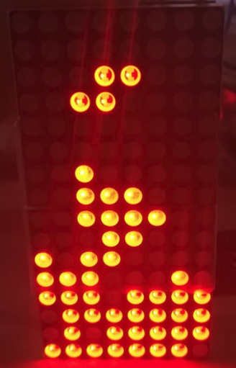
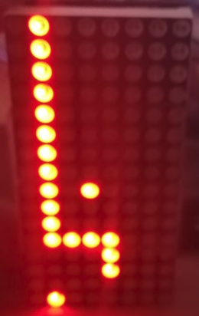
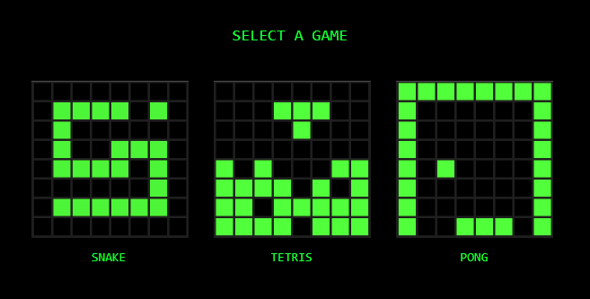
Какво представлява нашият проект
ArduinoBoy представлява мини игрова конзола с някои класически игри, а именно - Змията, Тетрис и Понг. Специалното на тази конзола е, че няма никакви физически бутони, а комуникацията между потребителя и вградената система се извършва от специално разработено(с MitAppInventor) приложение, наречено ArduinoBoyController.

Slide 4
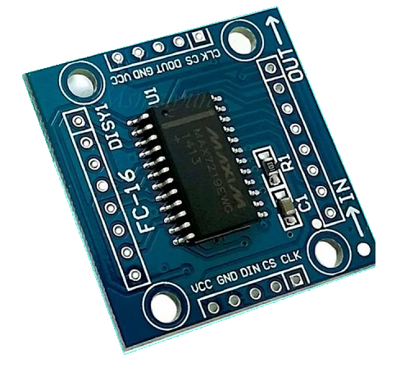
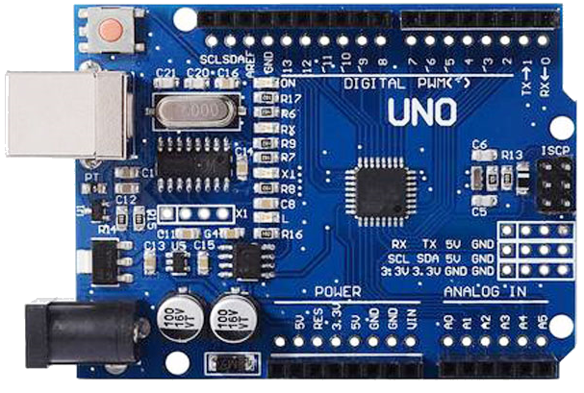
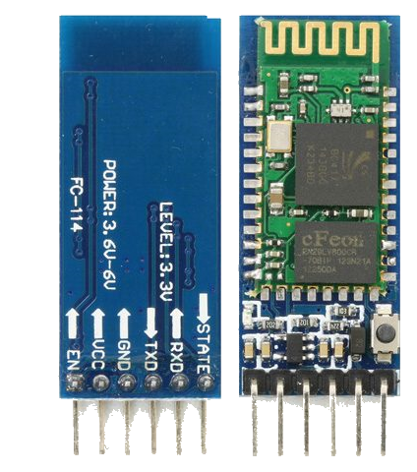
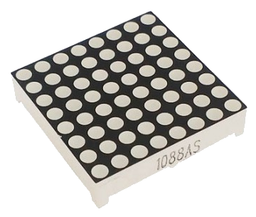
1. Arduino Uno
4. MAX7219 модули (x2)
КОМПОНЕНТИ
2. Bluetooth HC-05 модул
3. LED матрици 8x8(x2)

Slide 5
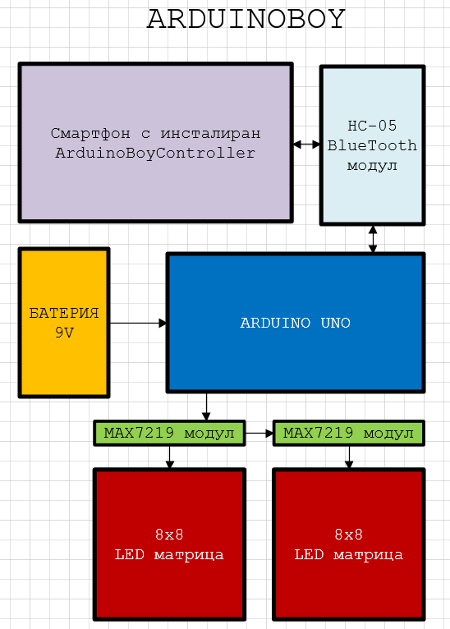
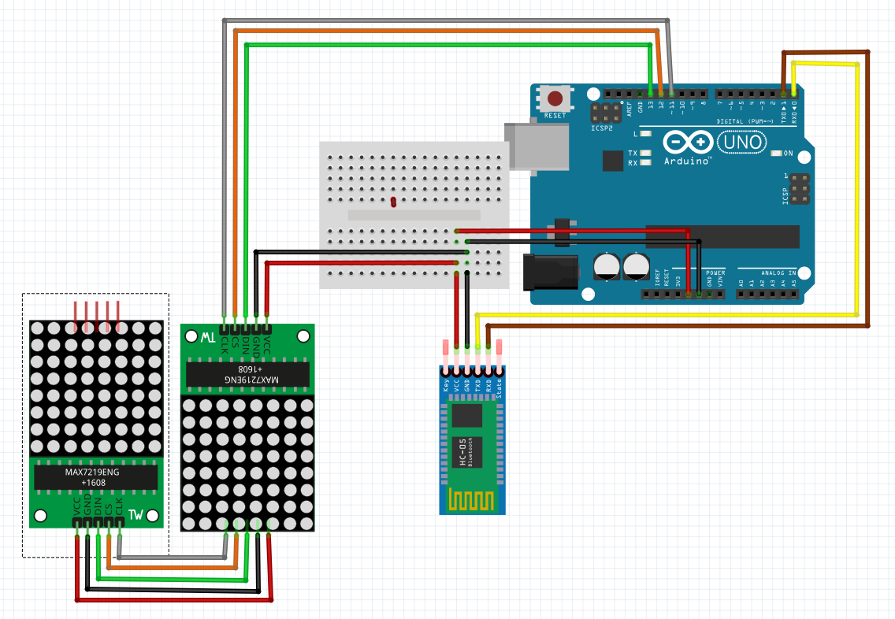
Схеми
Електрическа схема
Блок схема

Slide 6

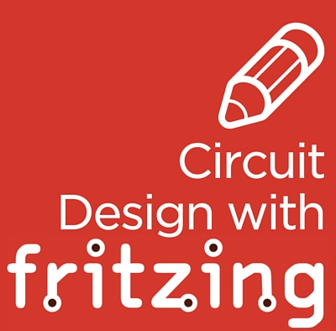

ИЗПОлзвани технологии
Arduino Studio
Библиотеки за контролиране на LED матриците
Mit App Inventor
Fritzing

Slide 7
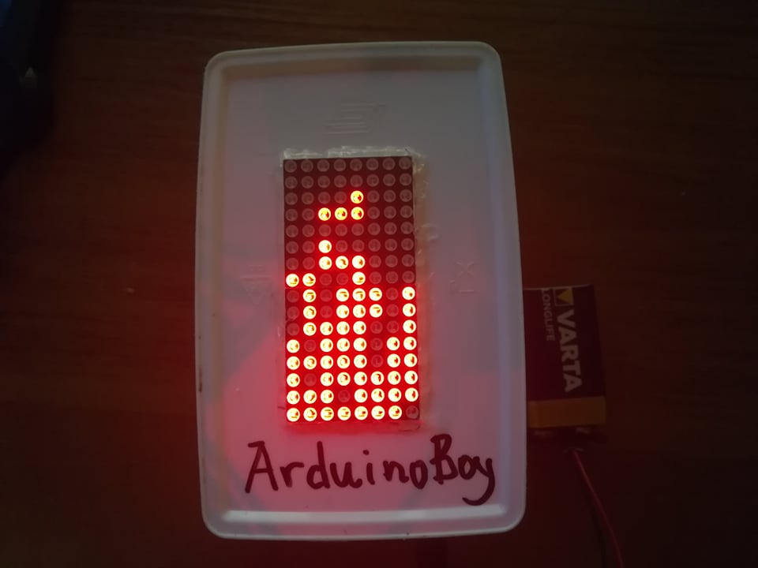
LIVE DEMO

